Slide 1
TULIPAN ORIGAMI
Instrukcja do wykonania pracy plastycznej

Slide 2
Dzień dobry nasze Kochane Przedszkolaki!
Pamiętacie, jakie kwiaty, które wiosną można spotkać w naszym przedszkolnym ogrodzie, wyrastają z cebulek? Porozmawiajcie o tym z Waszymi bliskimi i postarajcie się zapamiętać te nazwy. Jednym z przykładów jest tulipan. Poniżej mamy dla Was instrukcję do wykonania własnego tulipana z papieru. A może ktoś będzie miał ochotę zrobić duży kolorowy bukiet tulipanów? Koniecznie podzielcie się z nami zdjęciami Waszych prac.

Slide 3
Do wykonania pracy potrzebne będą:
kolorowy papier np. niebieski oraz papier zielony lub bibułę. Nie martw się, jeśli akurat nie masz takich kolorowych papierów. Zawsze możesz samodzielnie pokolorować białą kartkę kredkami lub flamastrami.
nożyczki
wykałaczka lub inny patyczek albo drucik

Slide 4
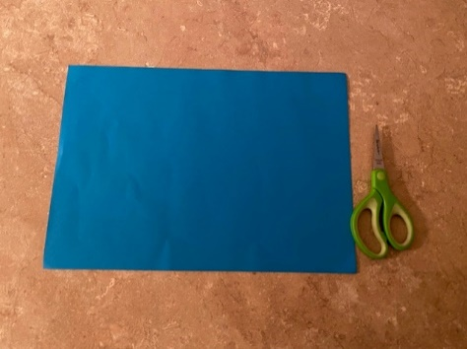
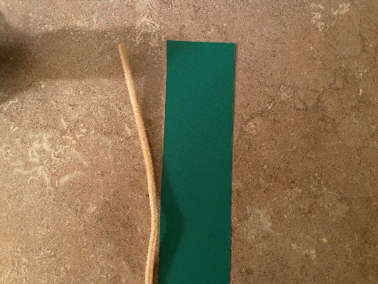

Slide 5
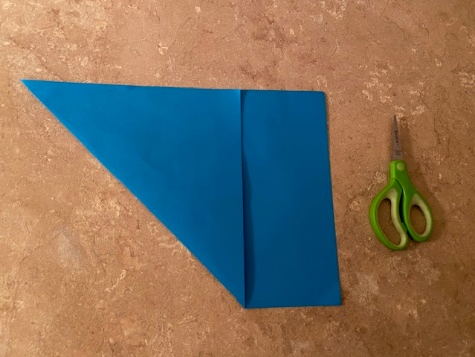
A teraz zobacz, jak składamy papier:
Najpierw z papieru tworzymy kwadrat:

Slide 6
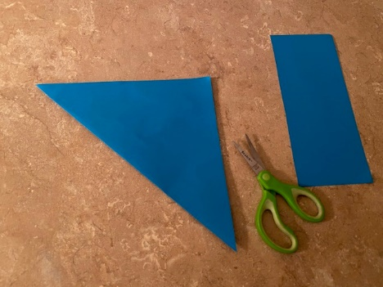
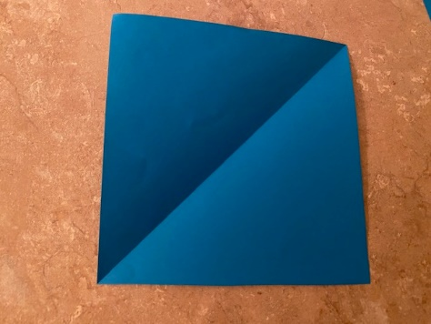

Slide 7
2. Teraz kwadrat odpowiednio składamy:

Slide 8
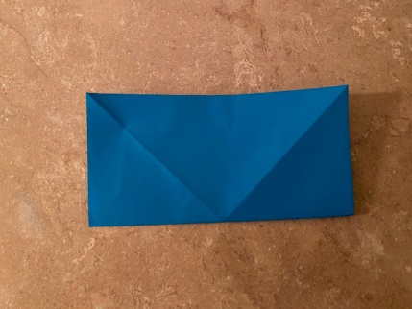
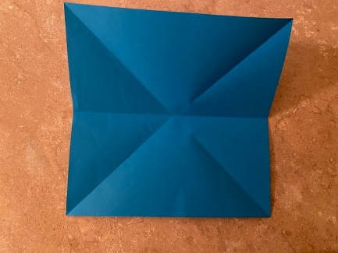

Slide 9
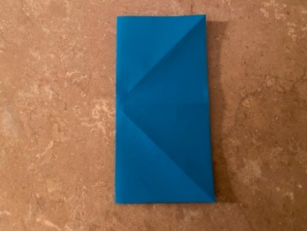
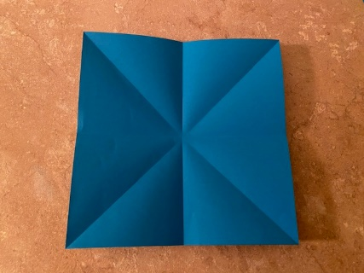

Slide 10
Spójrz, jak dużo linii powstało. Możesz je podotykać palcem i policzyć.

Slide 11
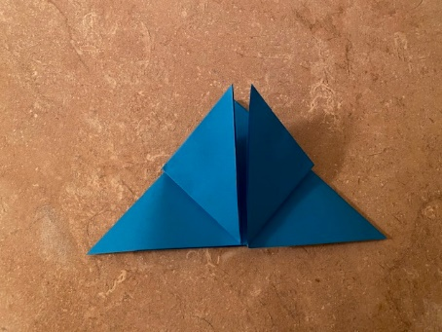
3. Składaj papier zgodnie z instrukcją na zdjęciach:

Slide 12
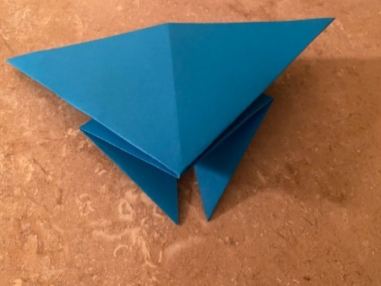
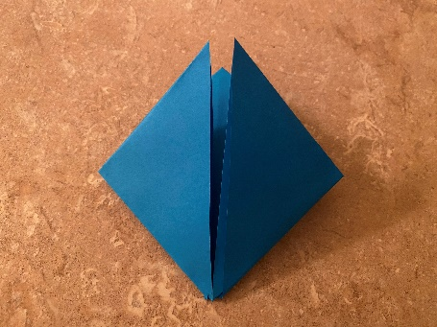

Slide 13
Czy wiesz, jaka figura powstała? Taki kształt ma romb.

Slide 14
4. Odwróć romb w sposób pokazany na zdjęciu:

Slide 15
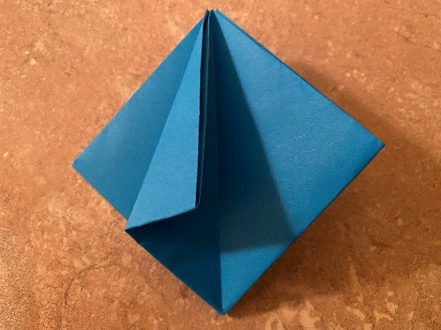
5. Zakładaj rogi jeden w drugi w taki sposób:

Slide 16
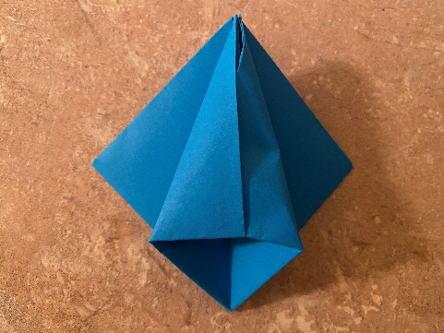
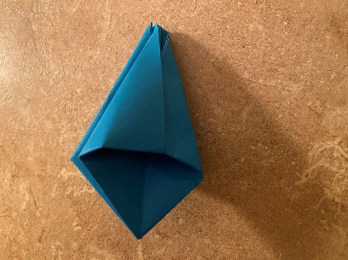

Slide 17
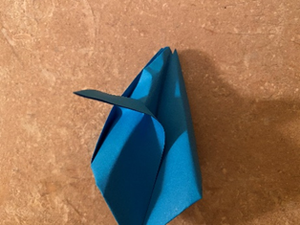
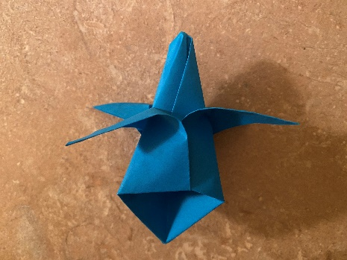
6. Teraz pozostało już tylko odgiąć płatki Twojego tulipana:

Slide 18
7. Na koniec przygotuj łodyżkę. Możesz wykorzystać takie materiały albo inne, które wpadną Ci do głowy:

Slide 19
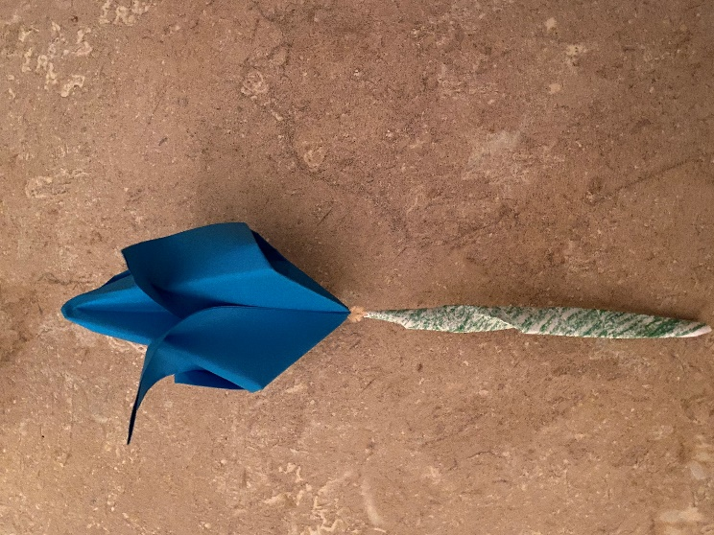
8. Nasz tulipan wyszedł tak:

Slide 20
Jesteśmy bardzo ciekawe, jak wygląda Twój 😊

